Slide 1
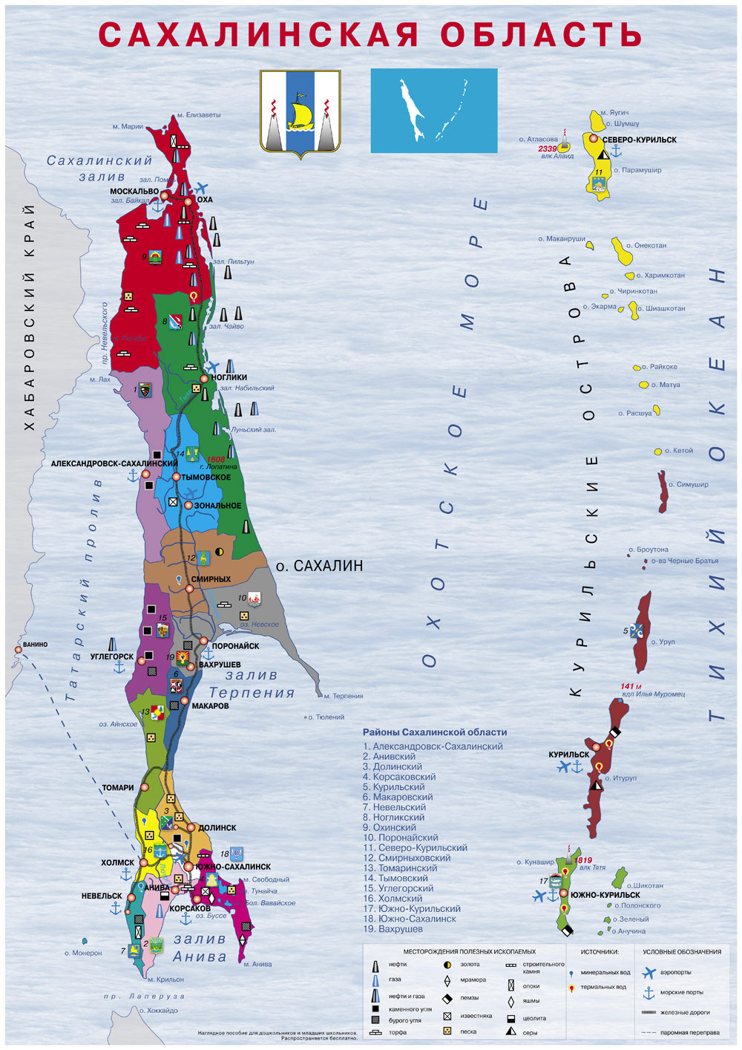
Промышленность Сахалинской области.
Подготовила Каминская И. В. МАОУ НОШ 21

Slide 2
Ведущими отраслями промышленности Сахалинской области являются добывающая (нефте-газовая, угольная), рыбодобывающая, лесная и сельское хозяйство.

Slide 3
Добывающая отрасль промышленности

Slide 4
Угольная промышленность – самая старая отрасль на острове. Она существует с середины прошлого века. Уголь добывают двумя способами: - Карьерный (открытый) - Шахтный (закрытый, по землёй) На сегодняшний день на Сахалине уголь добывают только карьерным способом. Все шахты закрыты. Действующие карьеры карьер «Солнцевский» и карьер «Никольский». Уголь используется для отопления.

Slide 7
Нефтегазовая отрасль играет ведущую роль в экономике Сахалинской области, а ее развитие является одним из основных факторов, определяющих экономический рост на территории области.
Добыча нефти производится преимущественно на севере Сахалина.

Slide 8
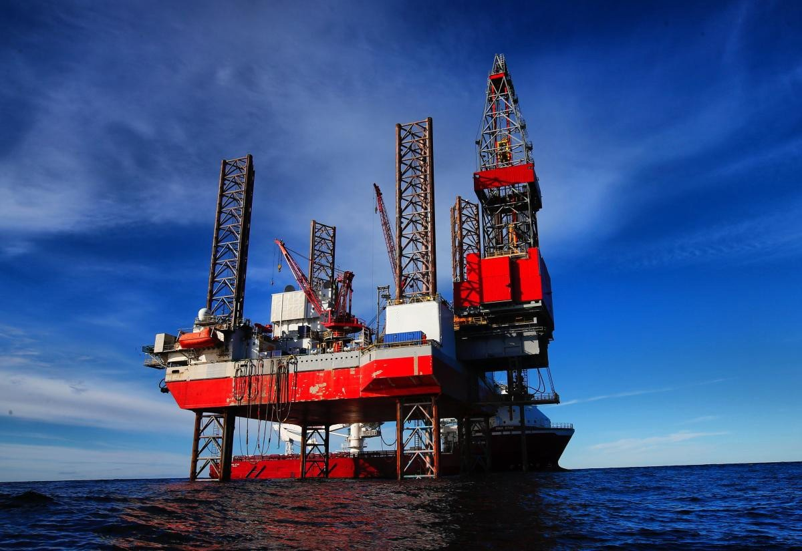

Slide 9
В восьмидесятые годы двадцатого века Российская Федерация обнаруживает тридцать месторождений углеводородов у северо-восточных берегов острова Сахалин на Дальнем Востоке.

Slide 10
В 2009 году открылся первый в России завод по производству сжиженного природного газа. Производственный комплекс «Пригородное» расположен в незамерзающей части Охотского моря - на берегу Анивского залива и в 15 километрах от города Корсаков

Slide 11
Вывод: добывающая промышленность обеспечивают экономику нефтью, природным газом, углем.

